Slide 1
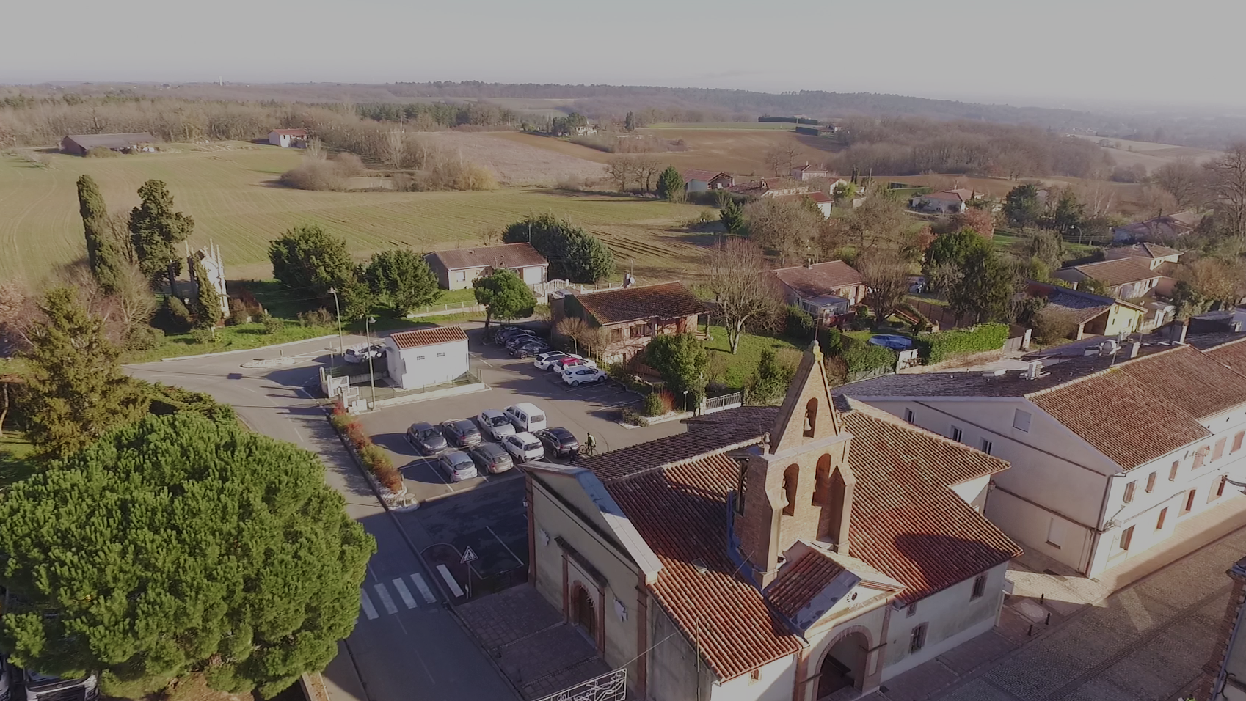
Route d'Occitanie : Pujaudran ville départ
Mardi 10 juin 2025

Slide 2
Agenda
Présentation de la course
Plan d’accès du village
Déroulement de la journée
Plan du village étape
Participation des écoles

Slide 3
Présentation de la course
Course cycliste internationale, inscrite au calendrier de l'UCI Europe Tour depuis 2005
Depuis 1977 Tour du Tarn puis Tour Midi-Pyrénées puis Route du Sud et enfin Route d'Occitanie
Vainqueurs : Egan Bernal (2020), Alejandro Valverde (2019-2018), Nairo Quintana (2012-2016), Alberto Contador (2015), Thomas Voeckler (2006-2013), Laurent Jalabert (1996)
Equipes pro 2025 : TOTAL energie, Groupama, Cofidis, Décathlon AG2R La mondiale, Euskaltel Euskadi, Polti …

Slide 4
Parcours 2025

Slide 5
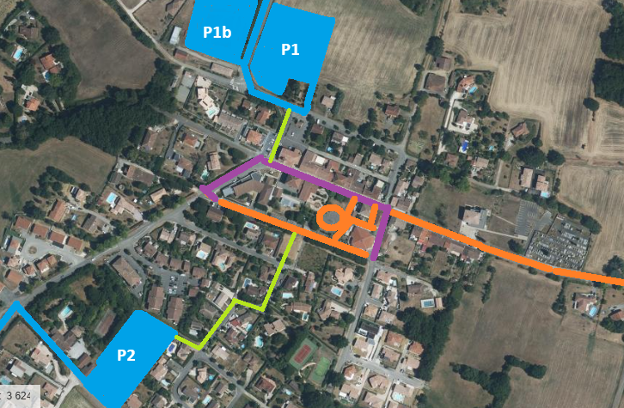
Plan des accès
Interdiction de stationner à partir du jeudi 19 juin 22h
Interdiction de circuler a partir du vendredi 20 Juin 7h30
Interdiction de circuler a partir du vendredi 20 Juin 9h
Parking
Accès piéton depuis Parking

Slide 6
Déroulement
Jeudi 19 Juin
18h : Inauguration du CityStade « Dominique Rocheteau »
A partir de 22h : Interdiction de stationner
- Avenue Victor Capoul
- Place de l’Europe
- Ruelle des Festivités
- Allée d’Occitanie
- Chemin du midi (les 60 premiers mètres)
- Avenue de Gascogne (les 90 premiers mètres)
- Traverse des Pyrénées

Slide 7
Déroulement
Vendredi 20 Juin
7h30 : Fermeture de : Allée d’Occitanie / Avenue Victor Capoul (sauf de l’église au bureau de tabac) / Ruelle des Festivités / Place de l’Europe sauf pour les exposants du village étape
8h -> 9h : Installation du village étape
9h : Fermeture de : Avenue Victor Capoul (de l’église au bureau de tabac) / Chemin du midi (les 60 premiers mètres,) / Avenue de Gascogne (les 90 premiers mètres)
Ouverture du village étape
9h45 : Tour du village de la caravane de la course avec les écoles
11h25 : départ de la course -> retransmission en directe au village étape
16h : fermeture du village étape et ouverture du marché hebdomadaire
21h : concert sur la place de l'Europe : Yvan CUJIOUS et Louis WINSBERG / Une voix, six cordes, de Claude à NOUGARO

Slide 8
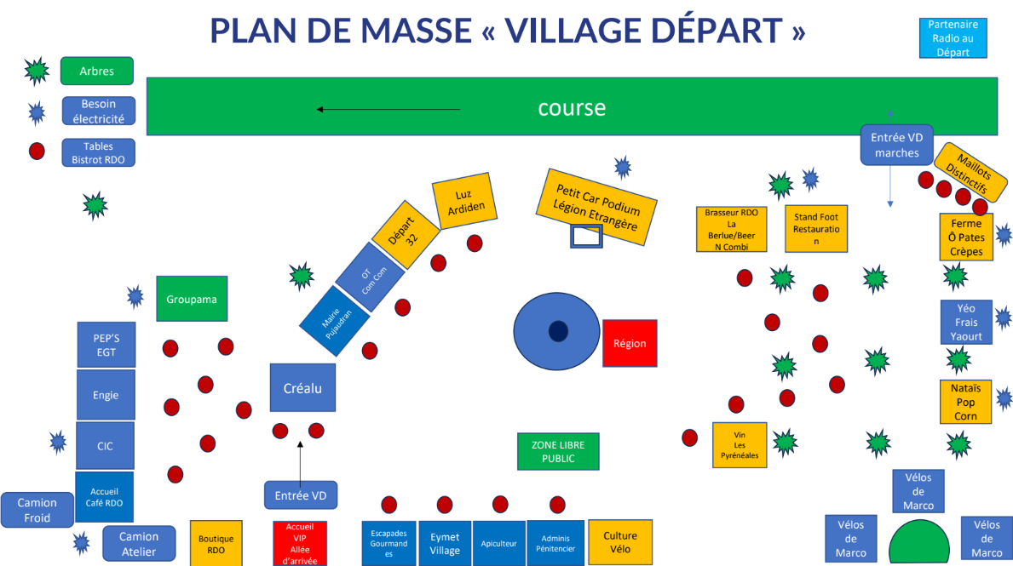
Plan du village étape

Slide 9
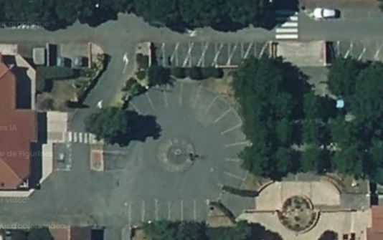
Plan du village étape

Slide 10
Participation des écoles, propositions
Arrivée des élèves par les portails devant l’église : Elémentaire et Maternelle
Démontage des brises vue des cours de récréation (E + M)
Atelier de dessin de vélo (M)
Défilé en vélo ou a pied avec la caravane de la course, pour 2 tours du village 9h45 (E+M)
Passage au stands pédagogiques (Vélo de Marco / Nataïs PopCorn / Yéo Yaourt Frais) sous les magnolias par roulement (E +M)

Slide 11
Merci

